Slide 1
Introducción a IoT
1TEL05 - Servicios y Aplicaciones para IoT
Clase 1.1
Prof. Stuardo Lucho

Slide 2
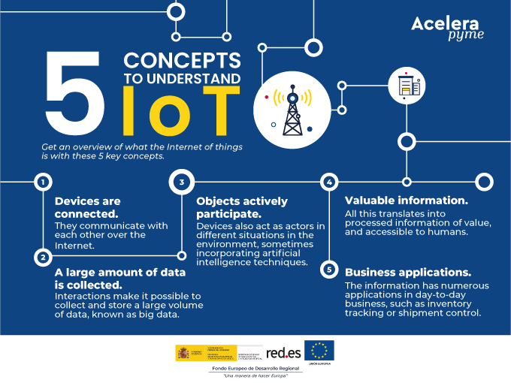
¿Qué es IoT?
The Internet of Things (IoT) describes the network of physical objects (“things”) that are embedded with sensors, software, and other technologies for the purpose of connecting and exchanging data with other devices and systems over the internet.¹
¹Oracle - What’s IoT?

Slide 3
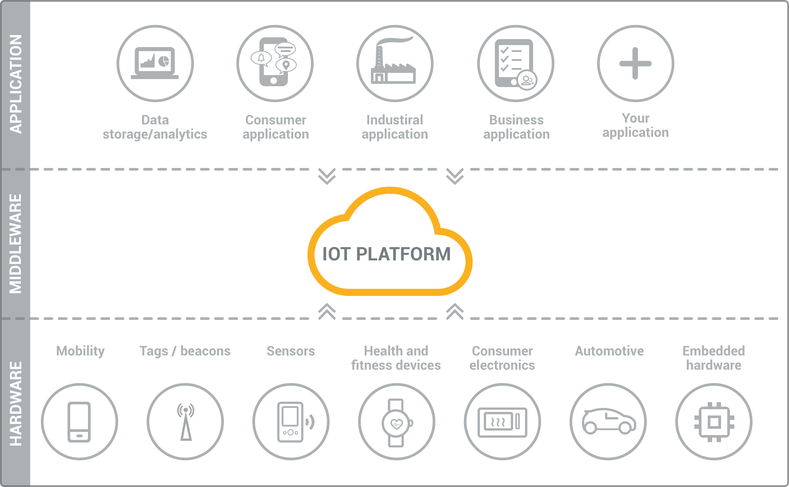
Elementos IoT y donde estaremos en el curso
1TEL05 - Servicios y Aplicaciones para IoT
TEL153 - Temas avanzados en servicios y Aplicaciones

Slide 4
Introducción a las aplicaciones móviles
TEL306 - Desarrollo de aplicaciones móviles
Clase 1
Prof. Stuardo Lucho

Slide 5
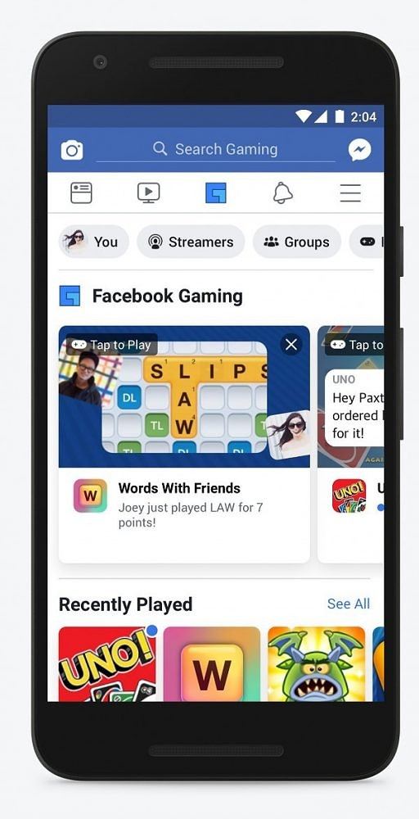
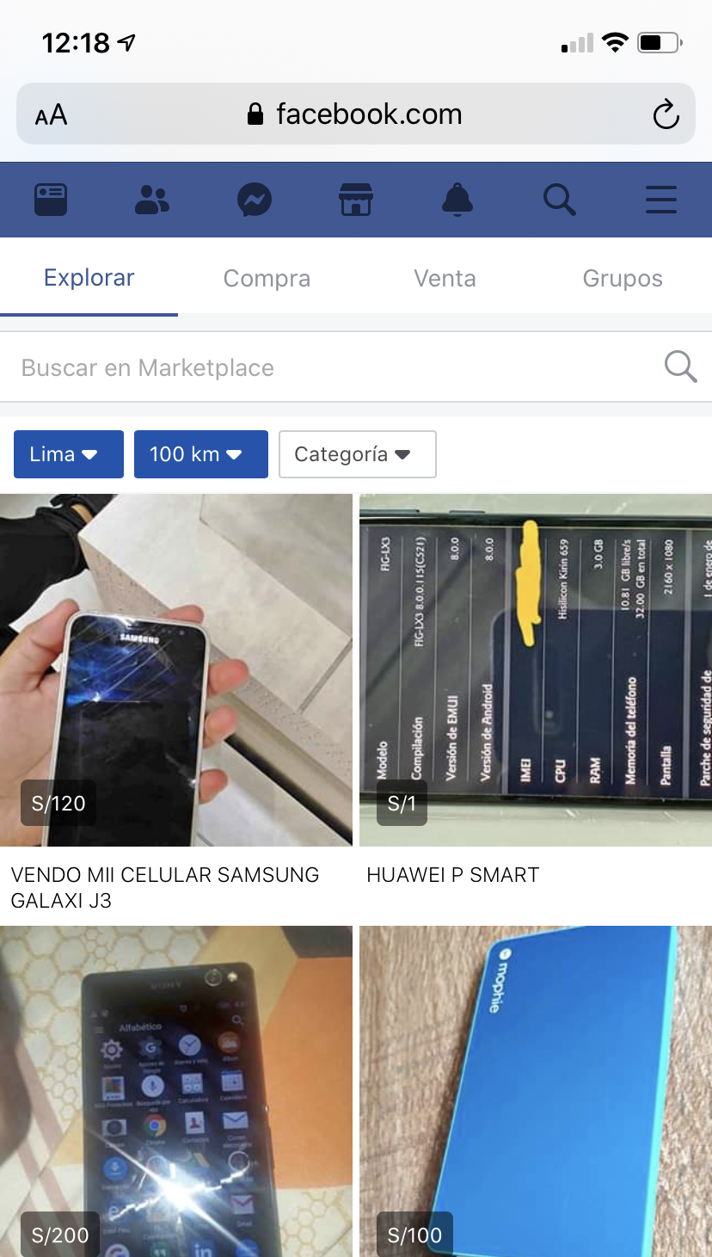
Aplicaciones móviles - ¿Qué son?
También conocidas como Apps, son programas de software desarrollados para correr en dispositivos móviles, tales como tabletas o celulares.
Existen dos tipos:
Apps webs móviles*
Apps nativas

Slide 6
Apps webs móviles
Algunos frameworks front-end para desarrollo de apps responsives:
Bootstrap (https://getbootstrap.com/)
Bulma (https://bulma.io/)
UIKit (https://getuikit.com/)
Foundation (https://get.foundation/)
Materialize (https://materializecss.com/)
Semantic UI (https://semantic-ui.com/)
jQuery Mobile (https://jquerymobile.com/)
Entre muchos otros…
→ En el curso no se desarrollarán aplicaciones webs móviles :/
→ Eso se ve en TEL131 y TEL137

Slide 7

Apps nativas
Son aplicaciones desarrolladas y empaquetadas para ser instaladas en los sistemas operativos de los dispositivos móviles.
Estas aplicaciones pueden ser distribuidas mediante las tiendas oficiales (Play Store, App Store, otros) o mediante archivos instaladores (.apk, .ipa, etc).
Estas son el tipo de aplicaciones que se desarrollarán en el curso.

Slide 8
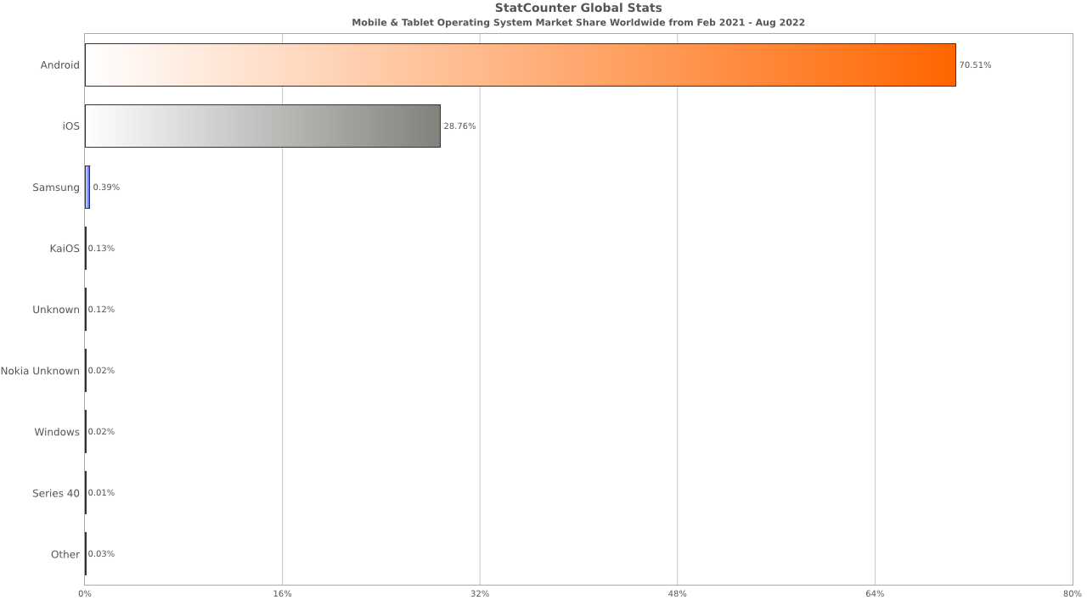
Desarrollo en Android o iOS?
En este curso… en Android
Fuente: https://gs.statcounter.com/os-market-share/mobile-tablet/worldwide/#monthly-202102-202208-bar

Slide 9
Desarrollo de aplicaciones móviles nativas

Slide 10
Aplicaciones móviles nativas
Existen dos grandes categorías de aplicaciones móviles:
Gaming apps
Non-gaming apps
Business
Education
Lifestyle
Entertainment
Utilities
Travel
Book
Health and fitness
Food and drink
Otros...

Slide 11


Gaming Apps
Aplicaciones de juegos que son diseñadas y desarrolladas con los famosos “motores de juegos”. Los motores de juegos incluyen funcionalidades diversas como: gravedad, colisiones, escenarios, focos, iluminación, 2D, 3D, entre otros.
Entre los motores de juegos más populares están:
Unity
Unreal
GameMaker
Construct 2
Entre otros...

Slide 12
Non-Gaming Apps
Todas los otros tipos de aplicaciones que no sean juegos, caen en esta categoría.
Existen 3 formas de crear aplicaciones nativas:
Non-coders
Híbridas
Nativas

Slide 13



Non-coders
Permite desarrollar aplicaciones de forma muy rápida y sin programar ninguna línea de código, lo cual permite generar MVP (Minimum Viable Product) en poco tiempo.
Están basadas en el lenguaje del tipo bloque.
Algunos IDE:
App Inventor (appinventor.mit.edu)
Kodular (kodular.io)
Thunkable (thunkable.com)

Slide 14
Híbridas
Aplicaciones desarrolladas con Html, Css y Javascript, las cuales son luego empaquetadas para obtener un archivo .apk o .ipa
Existen un gran número de frameworks y aplicaciones para desarrollar aplicaciones híbridas:
Web view
Natives components
Front-end JS:
React
jQuery
Angular
Vue
Front-end CSS:
Onsen UI
ionic framework
Framework 7
Sencha Touch
React Native
Flutter
Empaquetadores y acceso a hardware:
Apache cordova (Phonegap)
Ionic Capacitor
IDE:
Online: monaca
Offline: IntelliJ, Netbeans, Sublime, cualquier IDE con soporte HTMl, CSS y JS

Slide 15
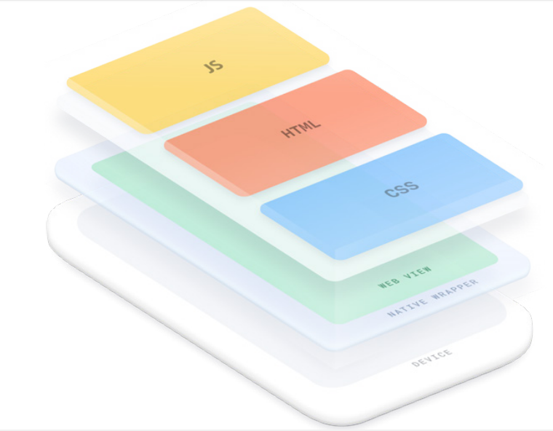
Híbridas
→ web view

Slide 16

Nativas
El desarrollo de aplicaciones nativas tiene la gran ventaja que se pueden acceder a todas las capacidades del equipo móvil (hardware y software), así como mejoras en el rendimiento y carga de aplicaciones.
Se pueden desarrollar aplicaciones nativas con:
Java, usando el Android Software Development Kit (SDK)
Kotlin, alternativa a java muy potente desde el 2017
C o C++, usando Native Development Kit (NDK)
Todos estos pueden ser usados en IDEs como Android Studio, Eclipse o IntelliJ (con su plugin para Android SDK)

Slide 17
¿Preguntas?

Slide 18
Muchas gracias

